Slide 1
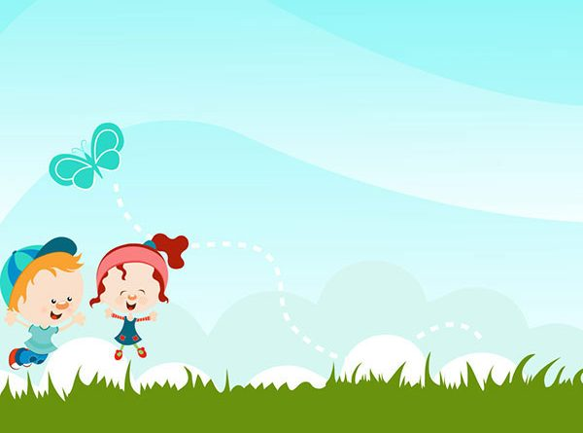
PHÒNG GIÁO DỤC VÀ ĐÀO TẠO QUẬN LONG BIÊN
TRƯỜNG TIỂU HỌC ÁI MỘ B
MÔN: TIẾNG VIỆT 1
Phân môn: Tập đọc

Slide 2
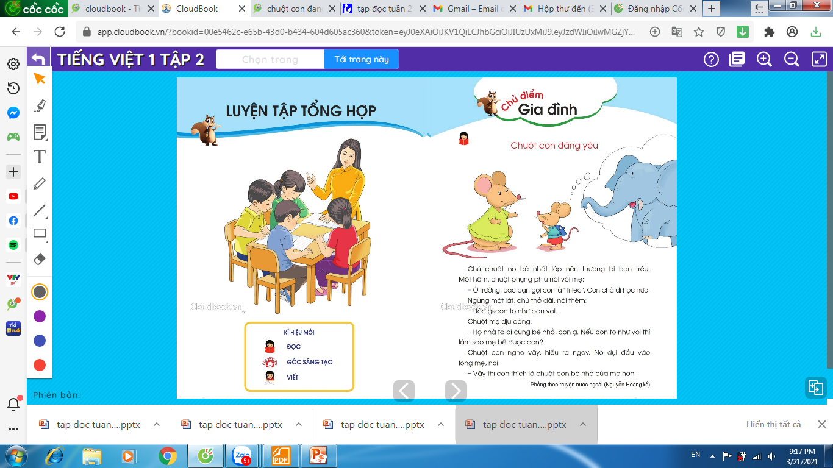

Slide 3
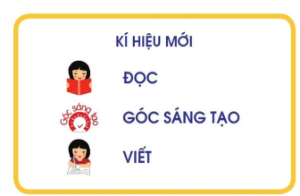

Slide 4
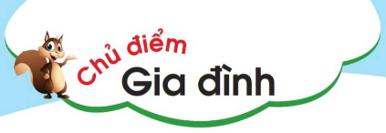
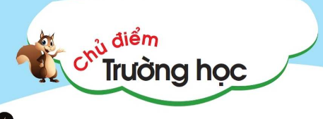
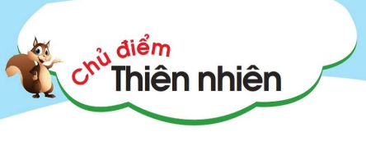

Slide 5

Chuột con đáng yêu

Slide 7
Chuột con đáng yêu
Chú chuột nọ bé nhất lớp nên thường bị bạn trêu. Một hôm, chuột phụng phịu nói với mẹ:
- Ở trường, các bạn gọi con là “Tí Teo”. Con chả đi học nữa.
Ngừng một lát, chú thở dài, nói thêm:
- Ước gì con to như bạn voi.
Chuột mẹ dịu dàng:
- Họ nhà ta ai cũng bé nhỏ, con ạ. Nếu con to như voi thì làm sao mẹ bế được con?
Chuột con nghe vậy, hiểu ra ngay. Nó dụi đầu vào lòng mẹ, nói:
- Vậy thì con thích là chuột con bé nhỏ của mẹ hơn.

Slide 8
LUYỆN ĐỌC
TỪ NGỮ
chú chuột
trêu
ngừng
phụng phịu
tí teo
dịu dàng
hiểu ra ngay
thở dài

Slide 9
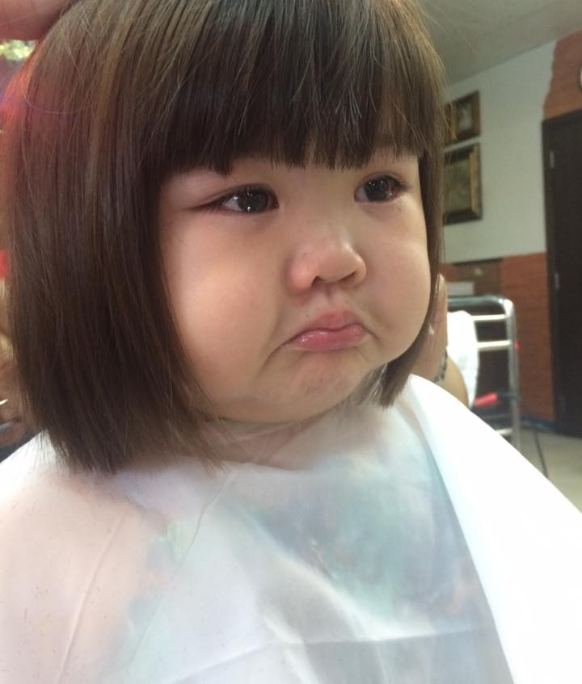
phụng phịu

Slide 10
LUYỆN ĐỌC
TỪ NGỮ
chú chuột
trêu
ngừng
phụng phịu
tí teo
dịu dàng
hiểu ra ngay
thở dài

Slide 11
Chuột con đáng yêu
Chú chuột nọ bé nhất lớp nên thường bị bạn trêu. Một hôm, chuột phụng phịu nói với mẹ:
- Ở trường, các bạn gọi con là “Tí Teo”. Con chả đi học nữa.
Ngừng một lát, chú thở dài, nói thêm:
- Ước gì con to như bạn voi.
Chuột mẹ dịu dàng:
- Họ nhà ta ai cũng bé nhỏ, con ạ. Nếu con to như voi thì làm sao mẹ bế được con?
Chuột con nghe vậy, hiểu ra ngay. Nó dụi đầu vào lòng mẹ, nói:
- Vậy thì con thích là chuột con bé nhỏ của mẹ hơn.

Slide 12
LUYỆN ĐỌC
CÂU
Chú chuột nọ bé nhất lớp / nên thường bị bạn trêu.
Nếu con to như voi / thì làm sao mẹ bế được con?

Slide 13
Chuột con đáng yêu
Chú chuột nọ bé nhất lớp nên thường bị bạn trêu. Một hôm, chuột phụng phịu nói với mẹ:
- Ở trường, các bạn gọi con là “Tí Teo”. Con chả đi học nữa.
Ngừng một lát, chú thở dài, nói thêm:
- Ước gì con to như bạn voi.
Chuột mẹ dịu dàng:
- Họ nhà ta ai cũng bé nhỏ, con ạ. Nếu con to như voi thì làm sao mẹ bế được con?
Chuột con nghe vậy, hiểu ra ngay. Nó dụi đầu vào lòng mẹ, nói:
- Vậy thì con thích là chuột con bé nhỏ của mẹ hơn.

Slide 14

NGHỈ GIẢI LAO

Slide 15
Chuột con đáng yêu
Chú chuột nọ bé nhất lớp nên thường bị bạn trêu. Một hôm, chuột phụng phịu nói với mẹ:
- Ở trường, các bạn gọi con là “Tí Teo”. Con chả đi học nữa.
Ngừng một lát, chú thở dài, nói thêm:
- Ước gì con to như bạn voi.
Chuột mẹ dịu dàng:
- Họ nhà ta ai cũng bé nhỏ, con ạ. Nếu con to như voi thì làm sao mẹ bế được con?
Chuột con nghe vậy, hiểu ra ngay. Nó dụi đầu vào lòng mẹ, nói:
- Vậy thì con thích là chuột con bé nhỏ của mẹ hơn.

Slide 16
Chuột con đáng yêu
1
Chú chuột nọ bé nhất lớp nên thường bị bạn trêu. Một hôm, chuột phụng phịu nói với mẹ:
- Ở trường, các bạn gọi con là “Tí Teo”. Con chả đi học nữa.
Ngừng một lát, chú thở dài, nói thêm:
- Ước gì con to như bạn voi.
Chuột mẹ dịu dàng:
- Họ nhà ta ai cũng bé nhỏ, con ạ. Nếu con to như voi thì làm sao mẹ bế được con?
Chuột con nghe vậy, hiểu ra ngay. Nó dụi đầu vào lòng mẹ, nói:
- Vậy thì con thích là chuột con bé nhỏ của mẹ hơn.
2
3

Slide 17
TÌM HIỂU BÀI

Slide 18
1. Nối tiếp ý còn thiếu để hoàn thành sơ đồ tóm tắt truyện:
1) Chuột con bé tí teo, thường bị bạn trêu.
2) Nó ước ......
4) Nó hiểu ra, vui vẻ làm chuột con để.....
3) Mẹ nó bảo: “ Nếu con to như voi....”

Slide 19
1. Nối tiếp ý còn thiếu để hoàn thành sơ đồ tóm tắt truyện:
1) Chuột con bé tí teo, thường bị bạn trêu.
2) Nó ước được to như bạn voi.
4) Nó hiểu ra, vui vẻ làm chuột con để được mẹ bế.
3) Mẹ nó bảo: “ Nếu con to như voi thì làm sao mẹ bế được con?”

Slide 20
Chuột con thật đáng yêu. Nó ước được to lớn như voi để không bị bạn bè trêu. Nhưng vì yêu mẹ, nó không muốn làm voi, mà vui vẻ làm chuột con.
2. Chuột con có gì đáng yêu?

Slide 21
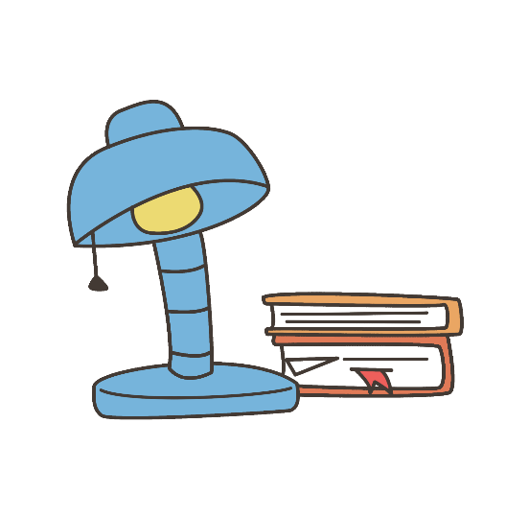
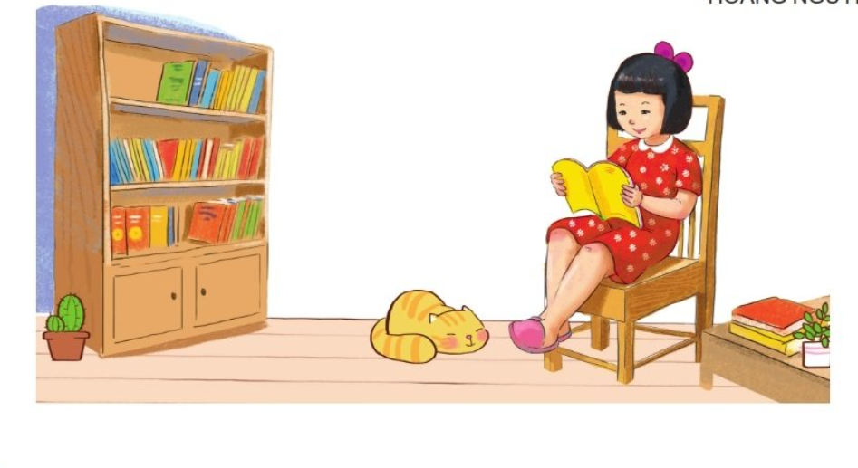
LUYỆN ĐỌC LẠI

Slide 23

CHÚC CÁC CON CHĂM NGOAN HỌC GIỎI

